Slide 1
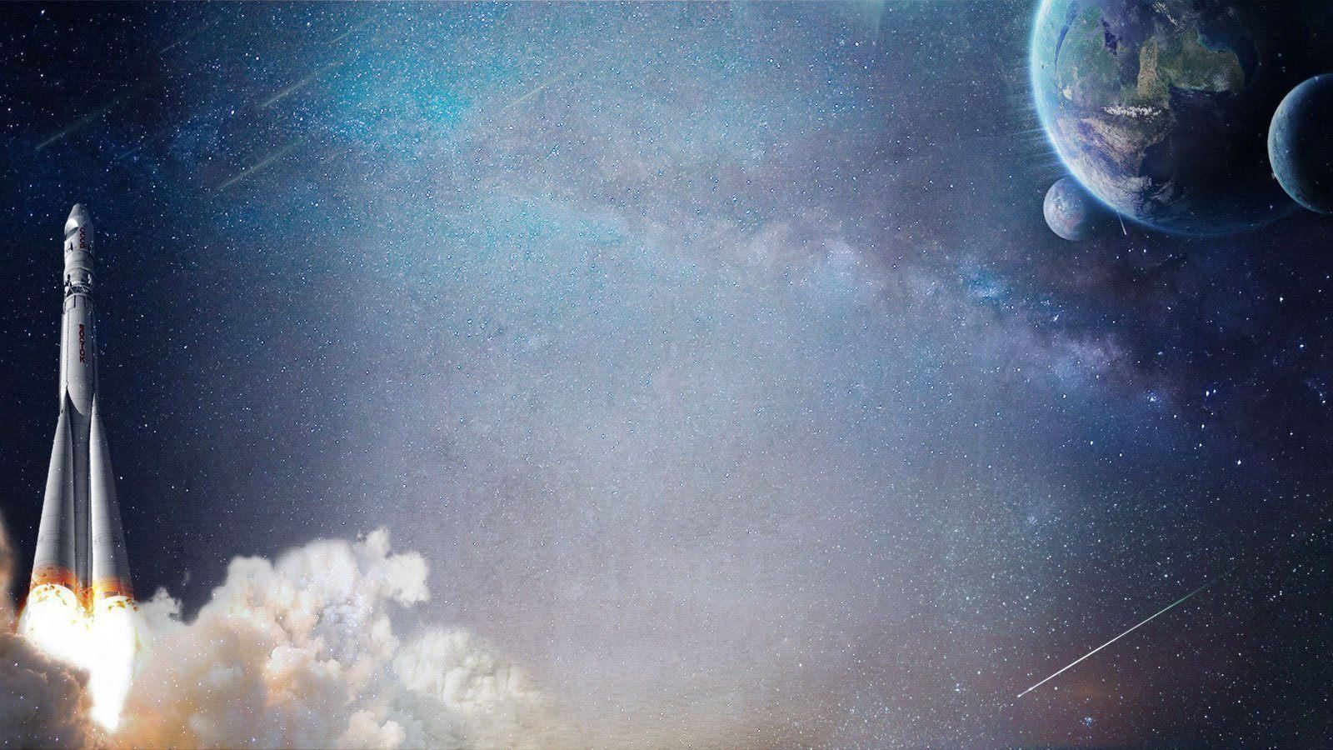
Викторина
«День космонавтики в России»

Slide 2
В какой звёздной системе находится наша Галактика?
Галактика Андромеды
Млечный путь
Рукав Ориона

Slide 3
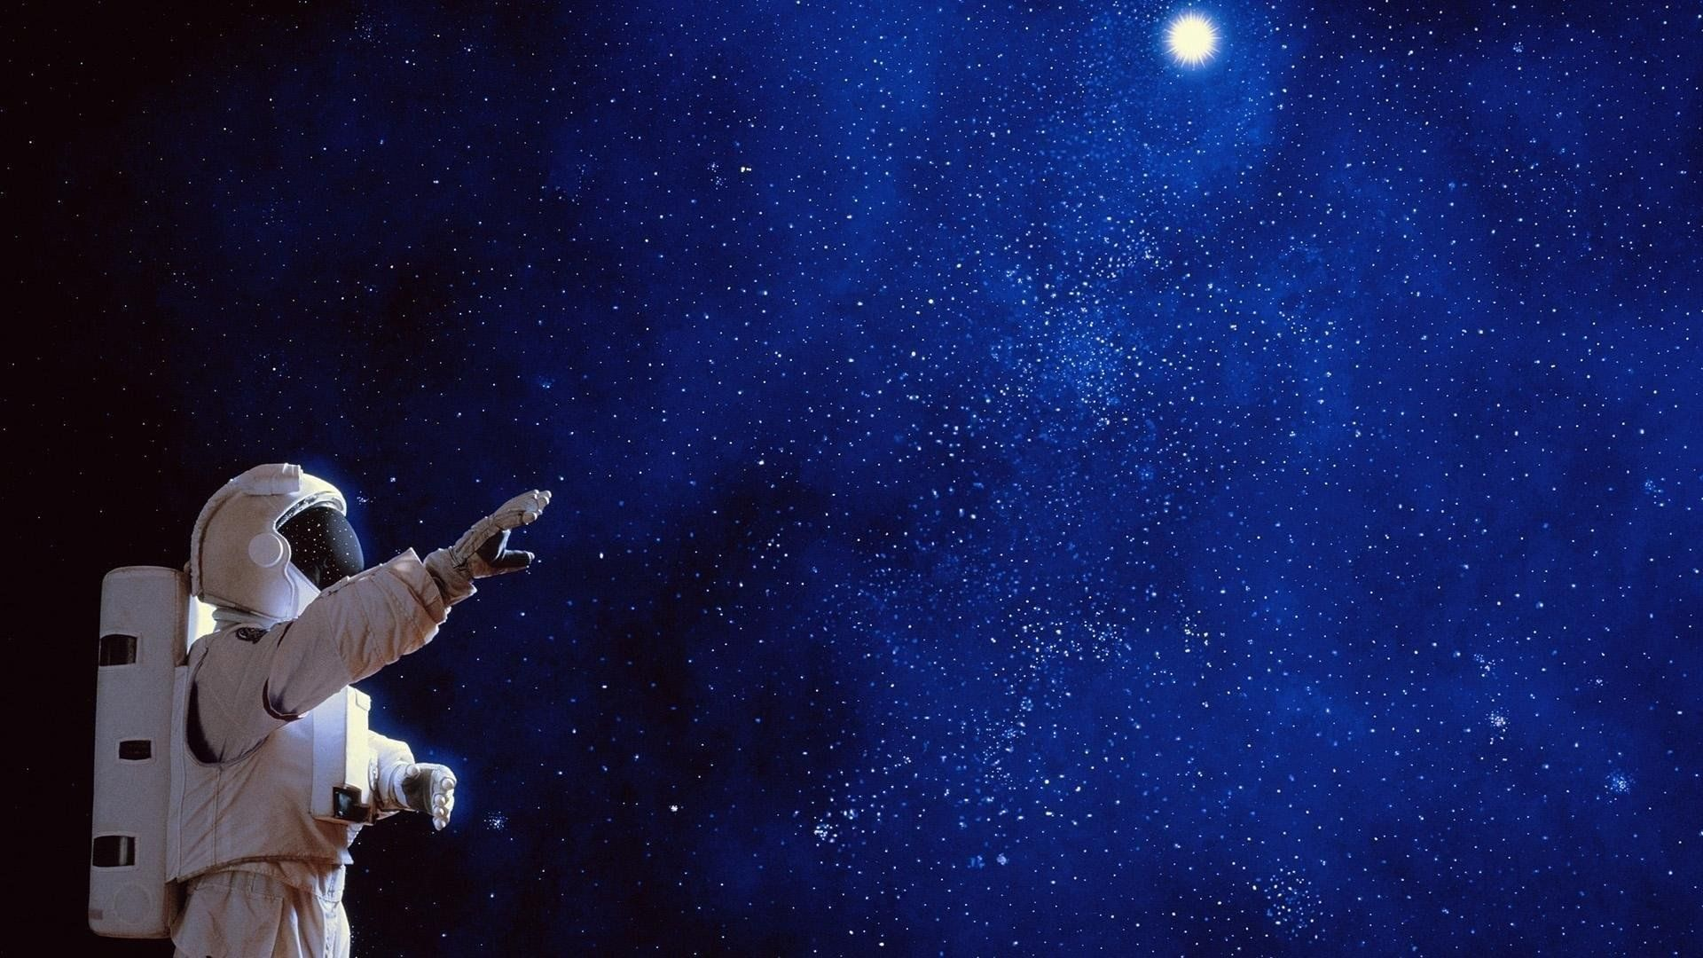
Попробуйте ещё раз!

Slide 4
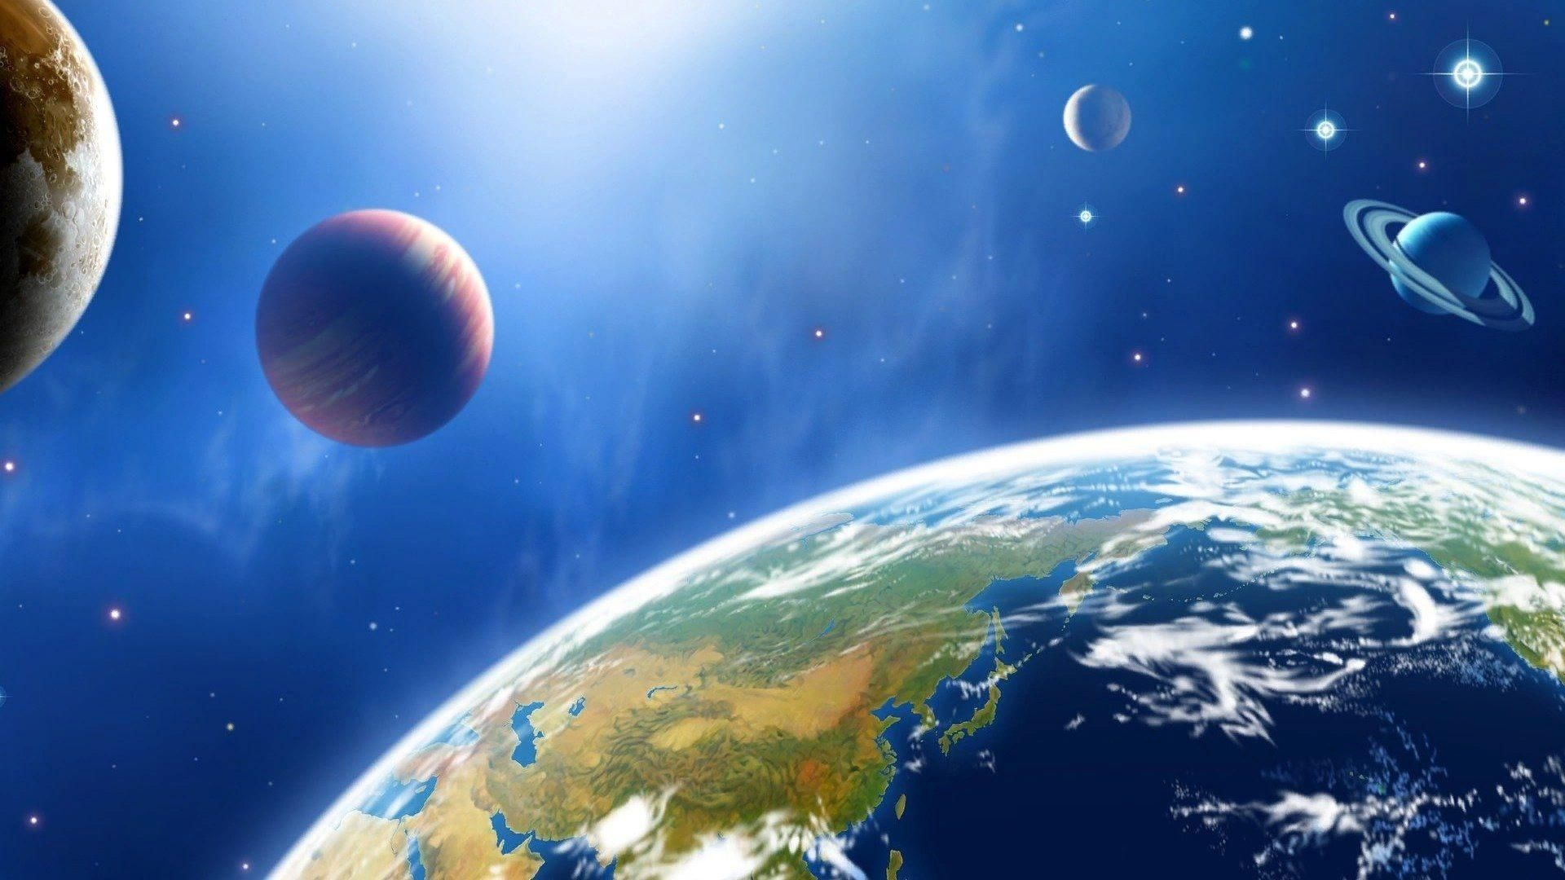
Отлично!
Идём дальше!

Slide 5
Русский и советский учёный-самоучка, один из родоначальников космонавтики это…
Константин Эдуардович Циолковский
Сергей Павлович Королёв
Анатолий Павлович Фёдоров

Slide 6
Попробуйте ещё раз!

Slide 7
Отлично!
Идём дальше!

Slide 8
Чему посвящён праздник, который отмечают 12 апреля в России?
Запуску первого искусственного спутника в космос.
Первому полету человека в космос.
Первому выходу человека в открытое космическое пространство.

Slide 9
Попробуйте ещё раз!

Slide 10
Отлично!
Идём дальше!

Slide 11
В каком году человек совершил первый полёт в космос?
В 1965
В 1961
В 1968

Slide 12
Попробуйте ещё раз!

Slide 13
Отлично!
Идём дальше!

Slide 14
Кто совершил первый полёт вокруг Земли?
Алексей Архипович Леонов
Юрий Алексеевич Гагарин
Валентина Владимировна Терешкова

Slide 15
Попробуйте ещё раз!

Slide 16
Отлично!
Идём дальше!

Slide 17
Сколько длился первый полёт человека вокруг Земли?
28 минут
152 минуты
108 минут

Slide 18
Попробуйте ещё раз!

Slide 19
Отлично!
Идём дальше!

Slide 20
Как назывался космический корабль, на котором человек впервые полетел в космос?
«Союз-19»
«Восток-1»
«Аполлон»

Slide 21
Попробуйте ещё раз!

Slide 22
Отлично!
Идём дальше!

Slide 23
Кто из космонавтов первым вышел в открытый космос?
Юрий Алексеевич Гагарин
Алексей Архипович Леонов
Герман Степанович Титов

Slide 24
Попробуйте ещё раз!

Slide 25
Отлично!
Идём дальше!

Slide 26
В каком году был впервые осуществлен выход человека в открытый космос?
В 1961
В 1965
В 1980

Slide 27
Попробуйте ещё раз!

Slide 28
Отлично!
Идём дальше!

Slide 29
С какого космического корабля был совершен первый выход человека в космическое пространство?
«Союз-19»
«Аполлон»
«Восход-2»

Slide 30
Попробуйте ещё раз!

Slide 31
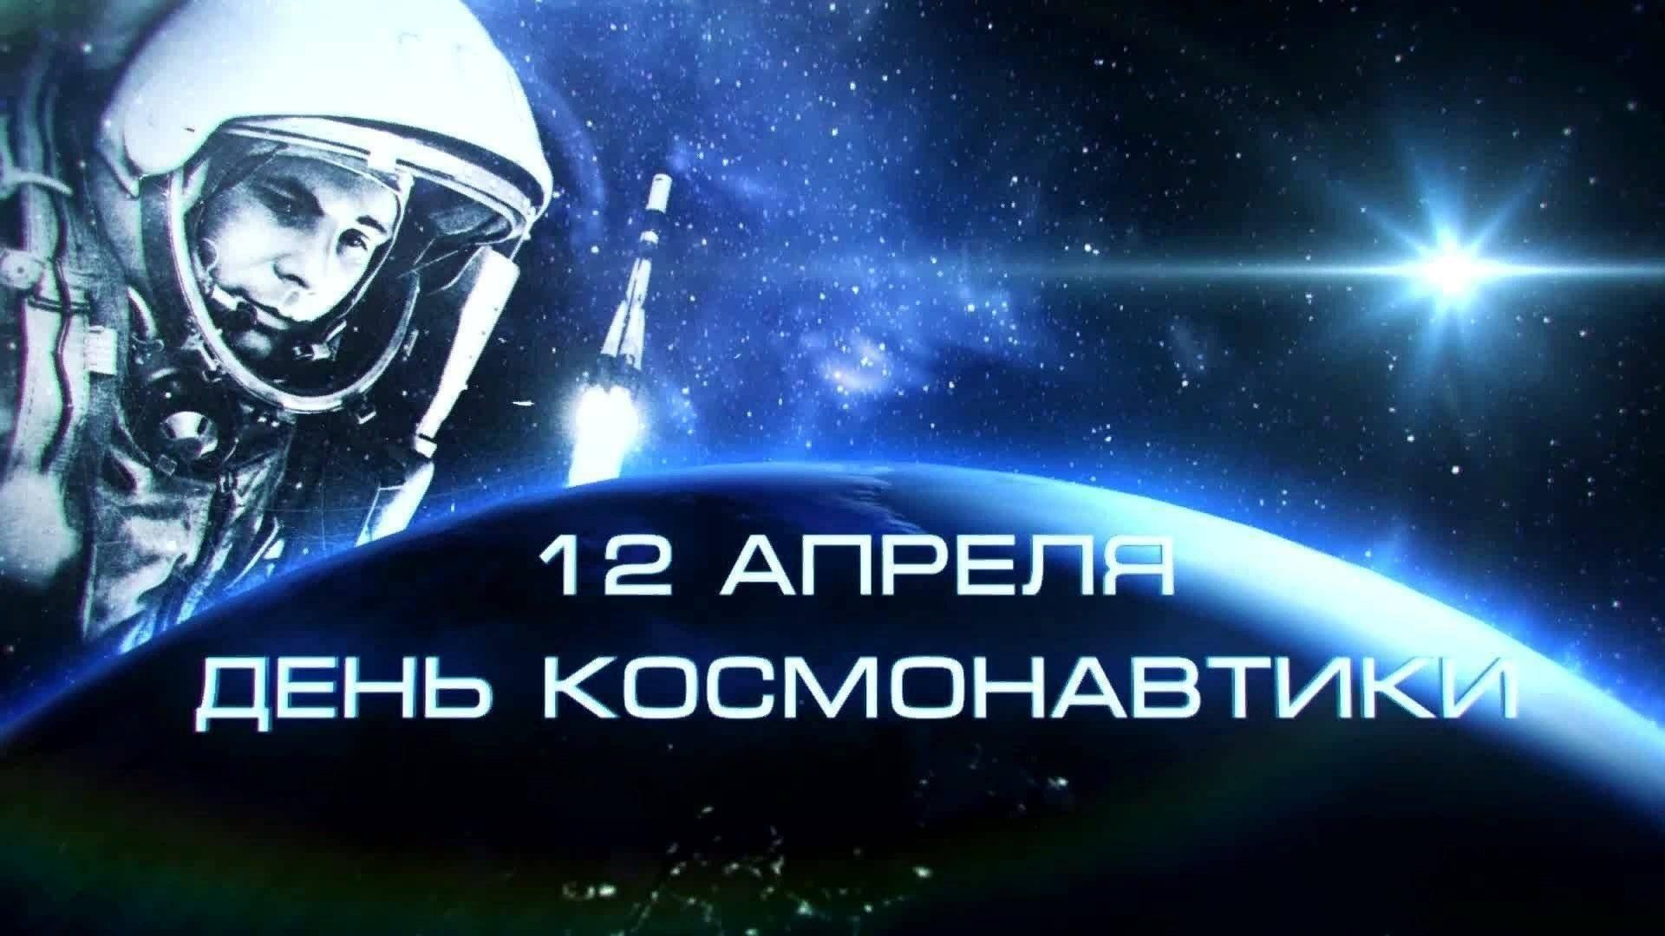
Поздравляем
с успешным прохождением
викторины!

